Slide 1

MySql Parte 3
Temas: Select, insert, update, delete, operadores lógicos, Alias, funciones, operador LiKE, join

Slide 2
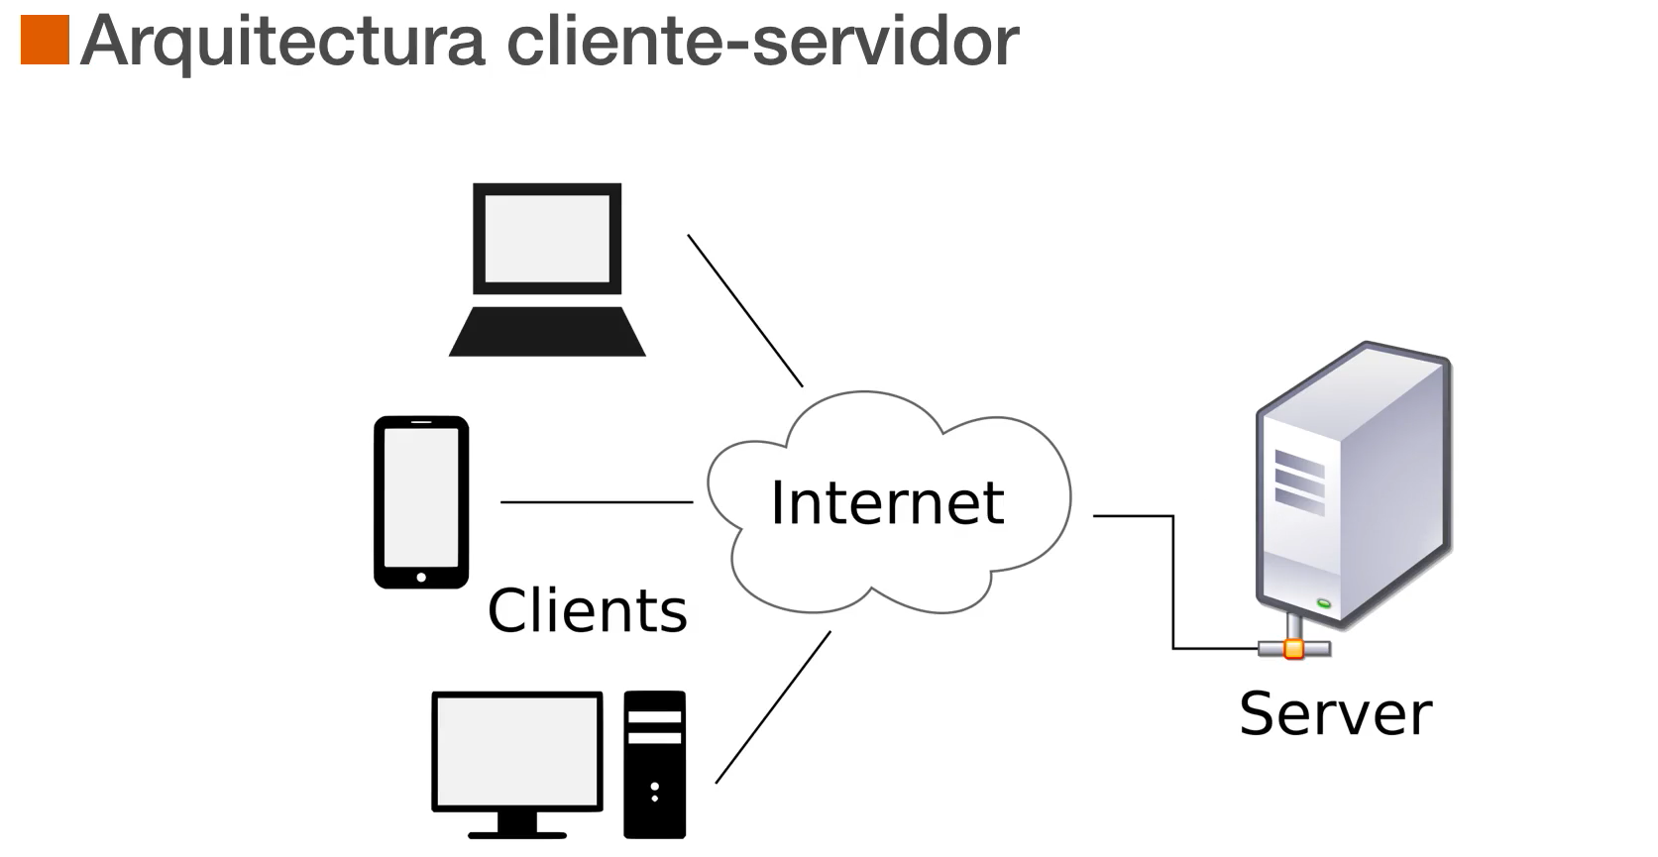
Arquitectura Cliente-Servidor (repaso)
Es un modelo de aplicación distribuida en el que las tareas se reparten entre los proveedores de recursos o servicios, llamados servidores, y los demandantes, llamados clientes.
Un cliente realiza peticiones a otro programa.
El servidor es quien le da respuesta.

Slide 3
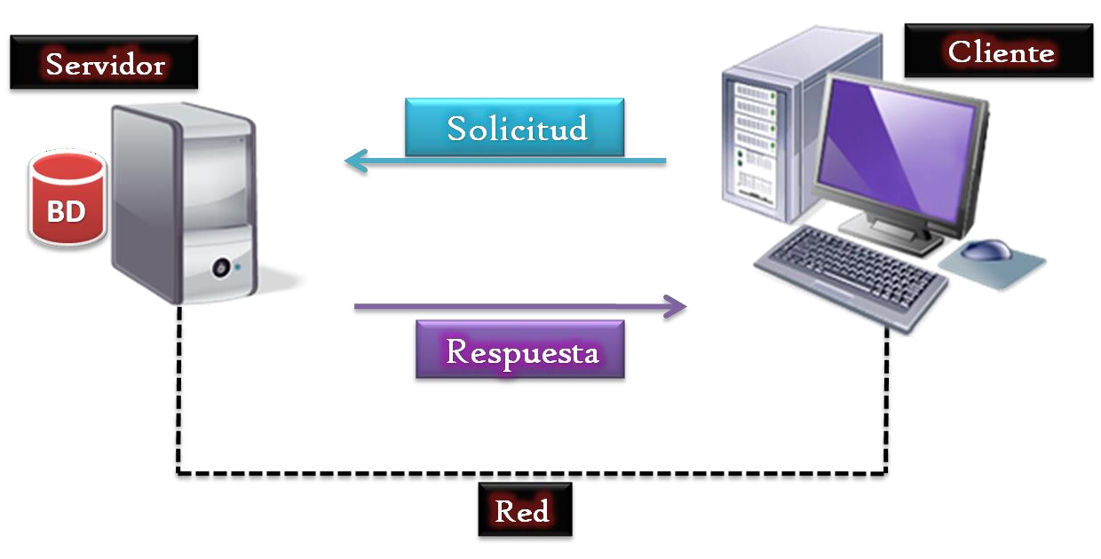
Cliente-Servidor en Bases de Datos
Las bases de datos en general utilizan la arquitectura Cliente-Servidor para proveer servicios de almacenamiento de información a determinados usuarios (Clientes).

Slide 4
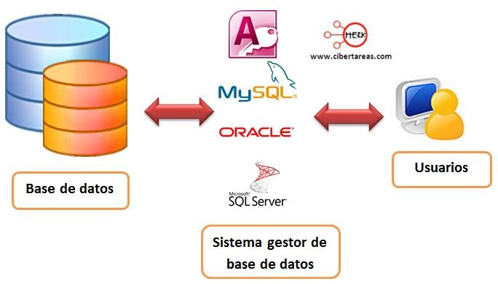
¿Cómo un cliente se conecta a un servidor de BD?
El software intermediario, entre un usuario y el servidor que provee el servicio de almacenamiento en bases de datos, es conocido como SGBD (Sistema Gestor de Bases de Datos).
A través de los SGBD, los usuarios pueden hacer CONSULTAS en lenguaje SQL (Lenguaje de Consulta Estructurada, Structured Query Language en inglés) para así realizar, por ejemplo, operaciones de lectura de datos.

Slide 5


¿Cómo armar un Servidor de BD? (repaso)
Para armar un servidor de base de datos se puede utilizar diferentes softwares, entre ellos, distribuciones de Linux, sistemas operativos especializados para bases de datos, servidores virtuales, servidores online, servidores para páginas web, etc.
De forma experimental, el software que podremos utilizar para armar un servidor de BD es el XAMPP SERVER, visto en la presentación anterior. Para más detalles ver tutorial Instalar XAMPP y MySQL Workbench en los videos del Aula Virtual.
El Sistema Gestor de Bases de Datos que utilizaremos será MySQL. Uno de los más utilizados a nivel mundial.

Slide 6
Sentencias DML: Lenguaje de Manipulación de Datos
La manipulación de los datos consiste en la realización de operaciones de inserción, borrado, modificación y consulta de la información almacenada en la base de datos. La inserción y el borrado son el resultado de añadir nueva información a la que ya se encontraba almacenada o eliminarla de nuestra base de datos, tomando en cuenta las restricciones marcadas por el DDL y las relaciones entre la nueva información y la antigua. La modificación nos permite alterar esta información, y la consulta nos permite el acceso a la información almacenada en la base de datos siguiendo criterios específicos.
Las sentencias de lenguaje de manipulación de datos (DML) son utilizadas para gestionar datos dentro de los schemas. Algunos ejemplos:
SELECT: para obtener datos de una base de datos.
INSERT: para insertar datos a una tabla.
UPDATE: para modificar datos existentes dentro de una tabla.
DELETE: elimina todos los registros de la tabla; no borra los espacios asignados a los registros.
Son estas sentencias las que nos permitirán más adelante realizar los sistemas denominados CRUD.
CRUD: acrónimo de “Crear, Leer, Actualizar y Borrar” (en inglés Create, Read, Update and Delete), que se usa para referirse a las funciones básicas en bases de datos o la capa de persistencia en un software.
Notes:
Fuente: http://www.edu4java.com/es/sql/sql4.html

Slide 7
Sentencias SQL
Las consultas SQL son los “diálogos” o “preguntas” que se generan entre el usuario y el sistema gestor de bases de datos donde se encuentran almacenados ciertos datos.
Existen diferentes cláusulas dentro de las consultas SQL. Las más conocidas son:
DE LECTURA
SELECT: cláusula utilizada para especificar qué atributo (dato) se pretende obtener.
FROM: es utilizada en conjunto con el SELECT para especificar desde qué tabla (entidad) se pretende traer el dato.
WHERE: cláusula para proponer una condición específica que deberá cumplir el dato que se pretende traer (cláusula no obligatoria).
DE ORDEN Y/O AGRUPAMIENTO
ORDER BY: es utilizada para especificar por qué criterio se pretende ordenar los “registros” de una tabla.
GROUP BY: es utilizada para especificar por qué criterio se deben agrupar los registros de una tabla.

Slide 8

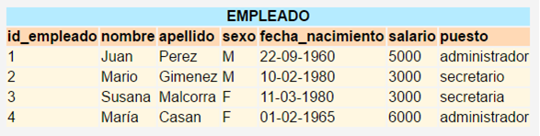
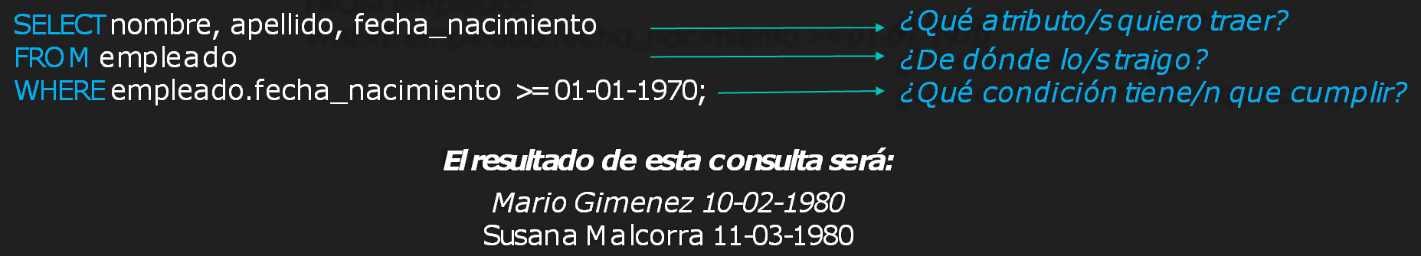
Ejemplos sentencias SQL
Ej 1 y 2
DE LECTURA
Supongamos que tenemos una tabla de empleados y queremos traer el nombre, apellido y fecha de nacimiento de todos aquellos que hayan nacido después del año 1970 inclusive.

Slide 9
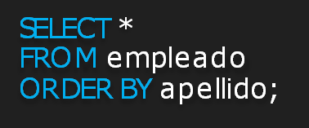
Ejemplos sentencias SQL
DE ORDENAMIENTO
Supongamos que tenemos una tabla de empleados y que queremos obtener todos sus elementos y ordenarlos por apellido.
El resultado de esta consulta será traer TODOS los empleados, pero en lugar de estar ordenados por id (identificación del empleado) van a estar ordenados por apellido.
El * significa que deberá traer TODOS los campos sin distinción.

Slide 10
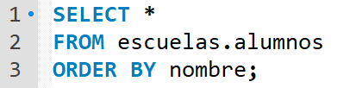
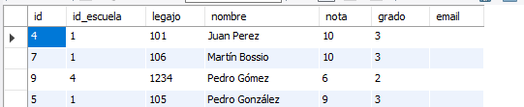
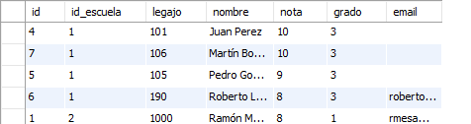
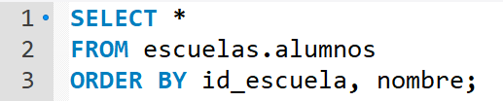
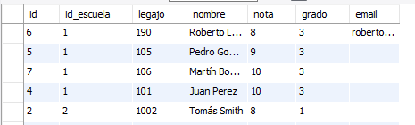

Ejemplos sentencias SQL
DE ORDENAMIENTO: ejemplos
Orden por una columna
(por defecto ascendente)
Orden por más de una columna
Orden descendente de una columna

Slide 11
SELECT: LIMIT
Ej 22
La cláusula SELECT LIMIT se usa para especificar el número de registros a devolver.
Sintaxis:
SELECT column_name(s)
FROM table_name
WHERE condition
LIMIT number;

Slide 12
Operadores de Comparación
Ej 3 a 7
También conocidos como operadores relacionales, son utilizados en MySQL para comparar igualdades y desigualdades.
Los operadores de comparación se utilizan con la cláusula WHERE para determinar qué registros seleccionar.
Operador | Descripción
= | Igual
<> | Diferente
!= | Diferente
> | Mayor que
>= | Mayor o igual que
< | Menor que
<= | Menor o igual que
Operador | Descripción
LIKE | Define un patrón de búsqueda y utiliza % y _
NOT LIKE | Negación de LIKE
IS NULL | Verifica si el Valor es NULL
IS NOT NULL | Verifica si el Valor es diferente de NULL
IN () | Valores que coinciden en una lista
BETWEEN | Valores en un Rango (incluye los extremos)

Slide 13
Operador LIKE
Ej 8 a 12
Otra cláusula es la que se utiliza para comparaciones con campos de tipo de cadenas de texto.
Esta sentencia se podría utilizar para consultar cuáles son los clientes que viven en una calle que contiene el texto “San Martín”.
Al colocar el % al comienzo y al final estamos representando un texto que no nos preocupa cómo comienza ni cómo termina, siempre y cuando contenga la/s palabra/s que nos interesa.
SELECT * FROM clientes c WHERE calle LIKE '%San Martín%'

Slide 14
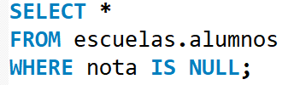
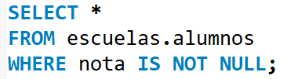

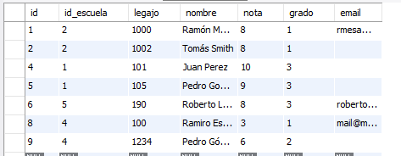
IS NULL / IS NOT NULL
Ej 17 y 18
Permiten seleccionar registros cuyo valor en un campo sea null o no sea null (not null). No debemos confundir null con campo en blanco, es un campo que no tiene dato.

Slide 15
SELECT: uso de ALIAS
Es recurrente en el desarrollo de consultas o sentencias SQL extensas el uso de ALIAS.
Esta propiedad es extensible tanto para tablas como para campos y permite renombrar los nombres originales de tablas o campos de manera temporal.
El uso de ALIAS presenta algunas ventajas:
Permite acelerar la escritura de código SQL
Mejorar la legibilidad de las sentencias
Ocultar/Renombrar los nombres reales de las tablas o campos a usuarios
Permite asignar un nombre a una expresión, fórmula o campo calculado
Ejemplo: renombrar tablas y atributos calculados
SELECT V.precio , V.fecha, (V.precio * 1.21) AS precio_con_iva
FROM ventas AS V

Slide 16
Operador IN
Si tenemos una lista larga de posibilidades, escribir todas cláusulas OR encadenadas sería muy tedioso, entonces usamos la sentencia IN que funciona de manera equivalente:
SELECT codigo FROM productos WHERE descripción IN ('Harina' ,'Azúcar' ,'Leche')

Slide 17
SELECT: DISTINCT
La instrucción SELECT DISTINCT se usa para devolver solo valores distintos (diferentes).
Dentro de una tabla, una columna a menudo contiene muchos valores duplicados; y a veces solo quieres enumerar los diferentes valores (distintos).
La instrucción SELECT DISTINCT se usa para devolver solo valores distintos (diferentes).
Sintaxis:
SELECT DISTINCT column1, column2, ...
FROM table_name;

Slide 18
Sentencias DML para modificar datos
¿Qué pasa cuando necesitamos ingresar una T-upla o más aún, modificar alguno de sus atributos?
Existen sentencias DML especiales para realizar estas actividades dentro del lenguaje SQL:
Para agregar T-upla de datos (insertar registros): INSERT
Para modificar atributos de una o varias T-uplas (modificar registros): UPDATE
Para borrar T-uplas completas de una tabla (eliminar registros): DELETE

Slide 19
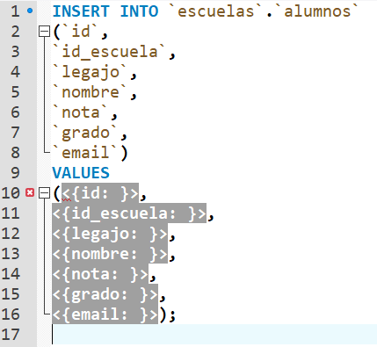
Sentencias SQL
DE ESCRITURA
INSERT INTO: es utilizada para especificar en que tabla se pretende insertar un dato.
VALUES: se utiliza en conjunto con INSERT INTO para especificar qué valores irán de la tabla.
En este caso, la lista de atributos será opcional, pero si no se define entonces el DBMS espera una lista de valores coherente con todos los atributos de la tabla.
Campos de los datos que le voy a pasar a la tabla
En el mismo orden
Para hacer un INSERT vamos a la tabla donde queremos agregar los datos – Clic derecho – Send to SQL Editor – Insert Statement
Valores que le voy a pasar a la tabla

Slide 20

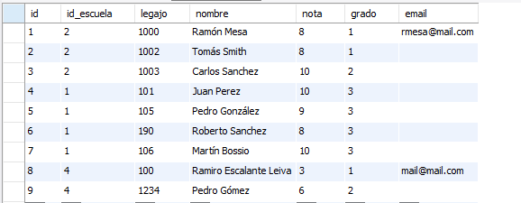

Sentencias SQL
Ej 20
DE ESCRITURA: ejemplo

Slide 21

Ejemplos sentencias SQL
DE ESCRITURA
Supongamos que tenemos una tabla de empleados y que queremos introducir un nuevo empleado, para ello realizamos la consulta:
El resultado de esta consulta sería la inserción de un nuevo registro en la tabla empleados.

Slide 22
Sentencias SQL
DE MODIFICACIÓN
UPDATE: es utilizada para especificar en que tabla se pretende modificar un dato.
SET : Se utiliza en conjunto con UPDATE para especificar cuál será el nuevo valor/dato para el campo de ese/os registro/s en particular.
Para hacer un UPDATE vamos a la tabla donde queremos actualizar los datos – Clic derecho – Send to SQL Editor – Update Statement
¡CUIDADO! Si no hay cláusula WHERE lo que ocurrirá es que se actualizarán todas las T-uplas de la tabla.
Esto es un error muy común que cometen algunos usuarios de base de datos.

Slide 23
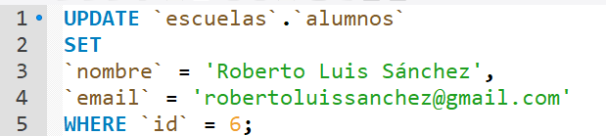
Sentencias SQL
Actualizar este registro
DE MODIFICACIÓN: ejemplo
Campos a modificar y nuevos valores
Condición (fundamental)
Original
Actualizado

Slide 24

Ejemplos sentencias SQL
DE MODIFICACIÓN
Supongamos que tenemos la tabla empleados y queremos modificar la fecha de nacimiento de “Juan Perez” que tiene el id empleado 1.
Si no colocamos la cláusula WHERE, se modificarían las fechas de nacimiento de TODOS los registros de la tabla.

Slide 25
Sentencias SQL
DE BAJA
DELETE: es utilizada para eliminar uno o varios registro/s de una tabla de forma permanente.
Para hacer un DELETE vamos a la tabla donde queremos eliminar el/los registros – Clic derecho – Send to SQL Editor – Delete Statement
Acá hacemos la misma salvedad que en el caso del UPDATE, si no se usa la cláusula WHERE lo que ocurrirá es que se eliminarán TODAS las T-uplas de la tabla y la misma quedará vacía, lo que no es la intención habitual.

Slide 26

Sentencias SQL
Eliminar este registro
DE BAJA: ejemplo
Criterio para eliminar
El registro con id = 3 ha sido eliminado

Slide 27
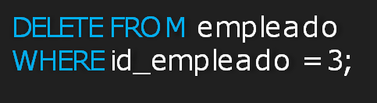
Ejemplos sentencias SQL
DE BAJA
Supongamos que tenemos la tabla empleados y queremos eliminar al empleado con la id 3.
Si no colocamos la cláusula WHERE, se eliminarían TODOS los registros de la tabla empleado.

Slide 28
Modificando la estructura de la tablas
Ej 19 y 21
CREATE STATEMENT
Permite crear una tabla.
ALTER TABLE
Permite realizar cambios en la tabla.
DROP TABLE
Permite eliminar una tabla.

Slide 29


Slide 30
Cláusula JOIN
El JOIN se utiliza para indicar la manera en que se están relacionando las tablas, es decir, con qué atributos se está plasmando la relación entre ellas.
SELECT campo1, campo2, ...,campoN FROM tabla1 JOIN tabla2 ON tabla1.campo1 = tabla2.campo2 JOIN tabla3 ON tabla2.campo3 = tabla3.campo4
¿Por qué tenemos que relacionar? Para no duplicar datos. Si tenemos una tabla escuelas y un alumno que pertenece una escuela no debemos repetir los datos de la escuela en la tabla alumnos.
Las tablas deben estar normalizadas, esto quiere decir que los datos deben estar almacenados en forma eficiente para poder hacer consultas más rápidas, para que la BD no pese tanto, para que las tablas no tengan tantos campos (esto es área del diseño de BD).
Para unir las tablas vamos a necesitar un dato que relacione a ambas tablas, que las una.

Slide 31
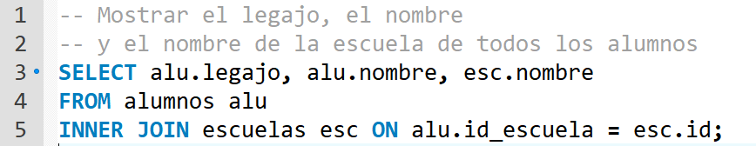

INNER JOIN
Ej 13 y 14
INNER JOIN traerá solamente los registros que coincidan entre ambas tablas. Por ejemplo: si una escuela no tiene alumnos relacionados esa consulta no los traerá, del mismo modo si un alumnos no tiene asignada una escuela tampoco lo mostrará.
Utilizo alias de tabla para identificarlas más fácilmente. Dentro del INNER JOIN establezco que de la tabla escuelas el campo id_escuela de la tabla alumnos está relacionado con el campo id de la tabla escuela.

Slide 32
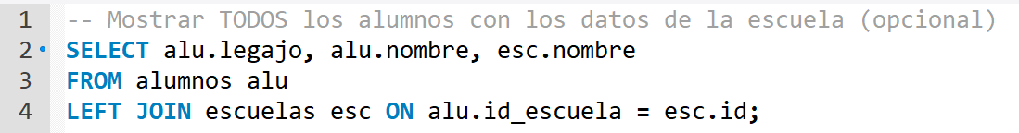
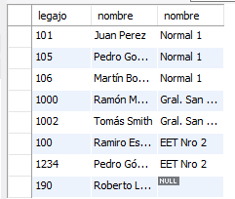
LEFT JOIN
Ej 15
LEFT JOIN tiene como condición que figure en, al menos una tabla. Left indica que va a tomar como tabla principal la de la izquierda. De esa tabla muestra todos los registros, sin importar si tiene registros asociados en la otra tabla.
El último alumno no tiene escuela asociada o tiene una escuela asociada que no existe.

Slide 33
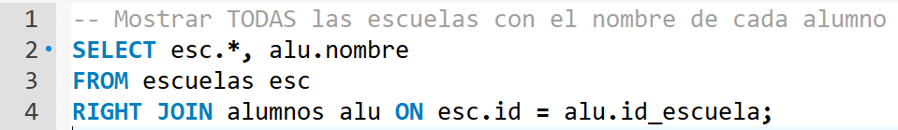
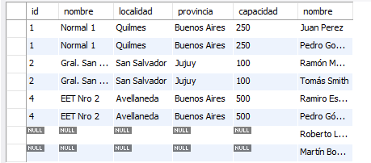
RIGHT JOIN
Ej 16
RIGHT JOIN tiene como condición que figure en, al menos una tabla. Right indica que va a tomar como tabla principal la de la derecha. De esa tabla muestra todos los registros, sin importar si tiene registros asociados en la otra tabla.
Los últimos dos alumnos no tienen escuela asignada o tienen una escuela asignada que no existe.

Slide 36
USO DE FUNCIONES AGREGADAS
Ej 23 a 30
Las funciones de agregación más comunes disponibles en el lenguaje son:
SUM
AVG
MAX
MIN
COUNT
La sintaxis del uso de las funciones agregadas es como sigue:
SELECT <lista de campos>, función agregada
FROM <tabla1 JOIN tabla2 ON….>
GROUP BY <lista de campos>
[HAVING función agregada <condición>]

Slide 37
USO DE FUNCIONES AGREGADAS
Se utilizan conjuntamente con el SELECT ya que siempre van asociadas a una consulta.
Además conceptualmente lo que hacen es reunir un conjunto de T-uplas de manera de juntar los datos para poder llevar a cabo la operación en cuestión (suma, promedio, cuenta, etc), por lo tanto van a agrupar T-uplas, de ahí la necesidad de la cláusula GROUP BY.
Debés tener en cuenta que la <lista de campos> en el GROUP BY y en el SELECT es la misma.
Si no hay una lista de campos, quiere decir que vamos a obtener una suma total, por lo tanto la cláusula GROUP BY tampoco es necesaria.

Slide 38
USO DE FUNCIONES AGREGADAS
Veamos ahora un ejemplo para entender cómo funciona la suma y luego lo extenderemos al resto de las funciones agregadas citadas.
La sintaxis del uso de las funciones agregadas es como sigue:
SELECT SUM(cant*pr.precio) FROM pedidos_productos pp JOIN productos pr ON pp.codproducto=pr.codigo JOIN pedidos p ON p.nro=pp.codpedido WHERE month(p.fecha)=1 and year(p.fecha)=2017
Observá que tenemos que usar la tabla pedidos para poder usar la condición del mes= enero y el año=2017 con la fecha, la tabla productos porque necesitamos los precios y la tabla pedidos_productos porque necesitamos la cantidad comprada de cada producto por cada pedido.

Slide 39
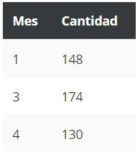
USO DE FUNCIONES AGREGADAS
Si quisiéramos saber cuántas unidades se vendieron de cada producto por mes para el 2017, podríamos formularlo de la siguiente manera:
SELECT month(p.fecha) as Mes, SUM(cant) as Cantidad FROM pedidos_productos pp JOIN productos pr ON pp.codproducto=pr.codigo
JOIN pedidos p ON p.nro=pp.codpedido WHERE year(p.fecha)=2017 GROUP BY month(p.fecha)

Slide 40
USO DE FUNCIONES AGREGADAS
Si hubiéramos querido saber los pedidos cuyo total fuera superior a $ 1000 hubiéramos tenido que hacer lo siguiente:
SELECT p.Nro, SUM(cant*precio) as total FROM pedidos_productos pp JOIN productos pr ON pp.codproducto=pr.codigo JOIN pedidos p ON p.nro=pp.codpedido GROUP BY p.nro HAVING SUM(cant*precio)>1000

Slide 41
ENTENDIENDO LAS CLÁUSULAS HAVING Y WHERE
Ej 31
WHERE opera sobre registros individuales, mientras que HAVING lo hace sobre un grupo de registros.
La anterior es la diferencia principal entre estas dos cláusulas. Con WHERE podemos establecer una condición usando registros individuales, aquellos que cumplan con esta condición serán seleccionados (eliminados o actualizados); ahora bien, con HAVING podemos establecer una condición sobre un grupo de registros, algo muy importante es que HAVING acostumbra ir acompañado de la cláusula GROUP BY. Esto último es así dado que HAVING opera sobre los grupos que nos “retorna” GROUP BY.
Entonces: WHERE sobre registros individuales y HAVING sobre grupos de registros, sin embargo no hay nada mejor para interiorizar y terminar de entender un concepto que un buen ejemplo, y eso es precisamente lo que vamos a hacer a continuación.
Quizá te estés preguntando ¿cuándo usar HAVING o WHERE?, desde mi punto de vista, deberíamos usar HAVING solo cuando se vea implicado el uso de funciones de grupo (AVG, SUM, COUNT, MAX, MIN), debido a que con WHERE no podemos realizar condiciones que impliquen estas funciones.

Slide 42
SUBCONSULTAS
Ej 32
Una subconsulta en SQL consiste en utilizar los resultados de una consulta dentro de otra, que se considera la principal. Esta posibilidad fue la razón original para la palabra “estructurada” en el nombre Lenguaje de Consultas Estructuradas (Structured Query Language, SQL).
En este ejemplo la consulta principal es SELECT... FROM empleados.
La subconsulta es (SELECT MIN (fechapedido) FROM pedidos WHERE rep = numemp).
En esta subconsulta tenemos una referencia externa (numemp) es un campo de la tabla empleados (origen de la consulta principal).
¿Qué pasa cuando se ejecuta la consulta principal?
se toma el primer empleado y se calcula la subconsulta sustituyendo numemp por el valor que tiene en el primer empleado. La subconsulta obtiene la fecha más antigua en los pedidos del rep = 101,
se toma el segundo empleado y se calcula la subconsulta con numemp = 102 (numemp del segundo empleado)... y así sucesivamente hasta llegar al último empleado.
Al final obtenemos una lista con el número, nombre y fecha del primer pedido de cada empleado.
Fuente: https://www.aulaclic.es/sql/t_5_1.htm

Slide 43
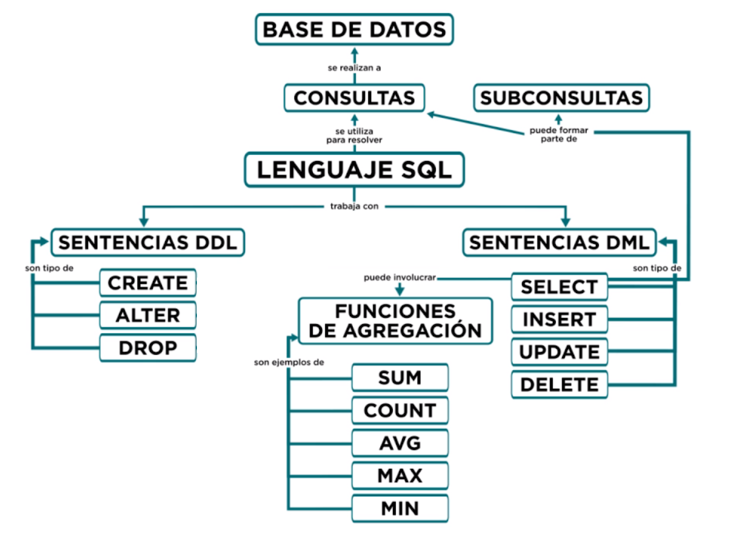
SÍNTESIS
Se presentaron todos los conceptos básicos que usted debe conocer para poder comenzar a trabajar con consultas en lenguaje SQL y para poder obtener información a partir de sus bases de datos.

Slide 45
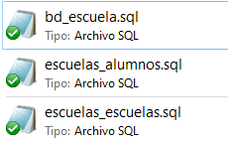
EXPORTAR UNA BD (BACKUP)
Ejercitar con BD Escuelas
Podemos exportar una Base de datos desde Workbench con el objetivo de hacer un backup:
Ir a Server – Data export
Seleccionar la base de datos (schema) que se desea exportar del cuadro de la izquierda dentro de Object Selection.
Seleccionar del cuadro de la derecha aquellas tablas que se desean exportar.
Determinar a qué carpeta se exportará la base de datos y cómo se exportarán los datos:
Si elegimos Export to Dump Project Folder se exportarán las tablas por separado.
Con Export to Self-Contained File podremos darle un nombre al archivo, pero con todas las tablas juntas.
Hacer clic en Start Export y colocar la contraseña del host.

Slide 46
MATERIAL COMPLEMENTARIO
Resumen SQL.pdf: resumen con las sentencias SQL básicas más utilizadas.
Guía práctica de SQL: guía de ejercicios con los que podrá poner en práctica los conocimientos de esta Unidad.
Nota: la guía NO ES OBLIGATORIA pero les dará la práctica necesaria para poder trabajar sin problemas con las bases de datos.
world.sql: script para generar la base de datos que deberá utilizar para resolver la guía práctica.
der-bd-world.jpg: DER de la base de datos anteriormente mencionada.
W3SCHOOLS – SQL Tutorial: https://www.w3schools.com/sql/
Página Oficial MYSQL: https://dev.mysql.com/

